Slide 1



Veri Tabani
Programlama Egitimi
Hos Geldiniz !

Slide 2
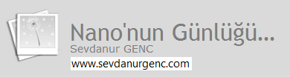


Hakkimda
Iletisim Icin :
Blog : www.sevdanurgenc.com
E - Mail : sevdanurgenc@sevdanurgenc.com
nanonungunlugu@gmail.com

Slide 3

Oracle
II. Egitim

Slide 4
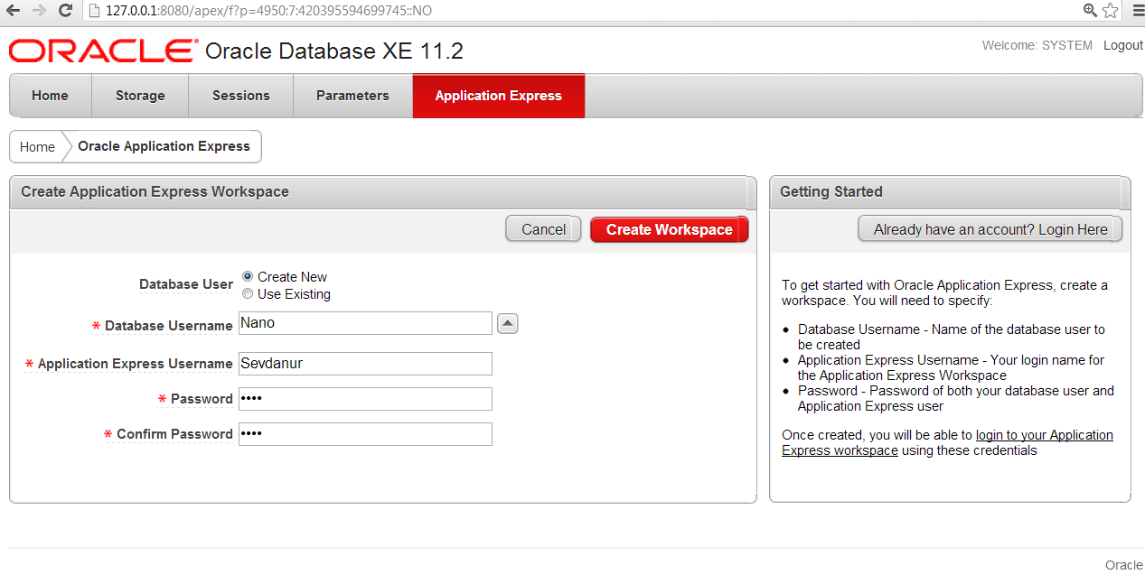
Oracle veritabanimizin arayuzune browser’imizin yardimi ile baglandiktan sonra Application Express kisminda yeni bir workspace olusturalim.

Slide 5
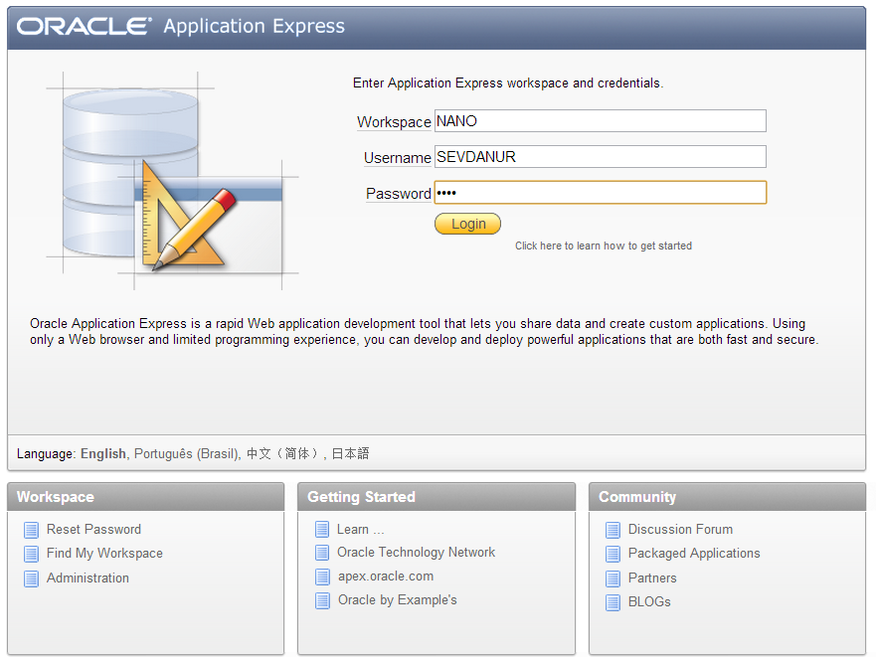
Olusturmus oldugumuz workspace bilgilerimizi girdikten sonra login butonu ile kullanacagimiz panel karsimiza gelecektir.

Slide 6
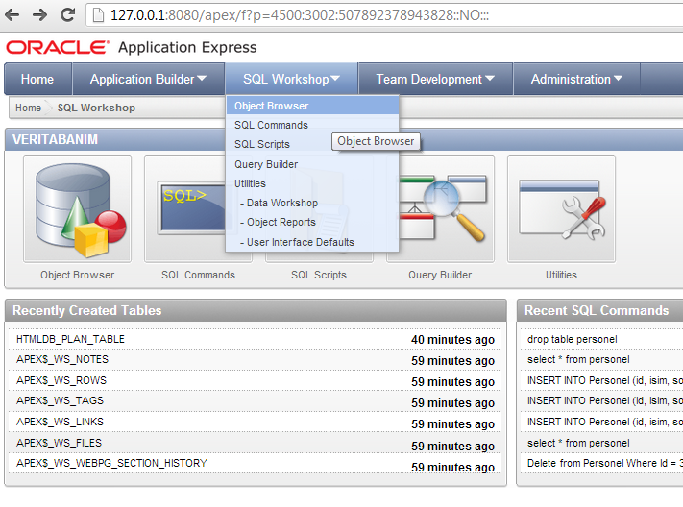
WorkSpace’imizde calisirken table’larimizi olustururken sql cumlelerini kullanmak yerine, Oracle’in sunmus oldugu ozellikleri adim adim kullanalim.Bunun icin Sql Workshop menusunun alt seceneklerinde bulunan Object Browser’I seciyoruz. Karsimiza gelen ekranda hem onceki olusturulmus table’lari goruyorsunuz hemde yeni bir table olusturabiliyorsunuz.

Slide 7
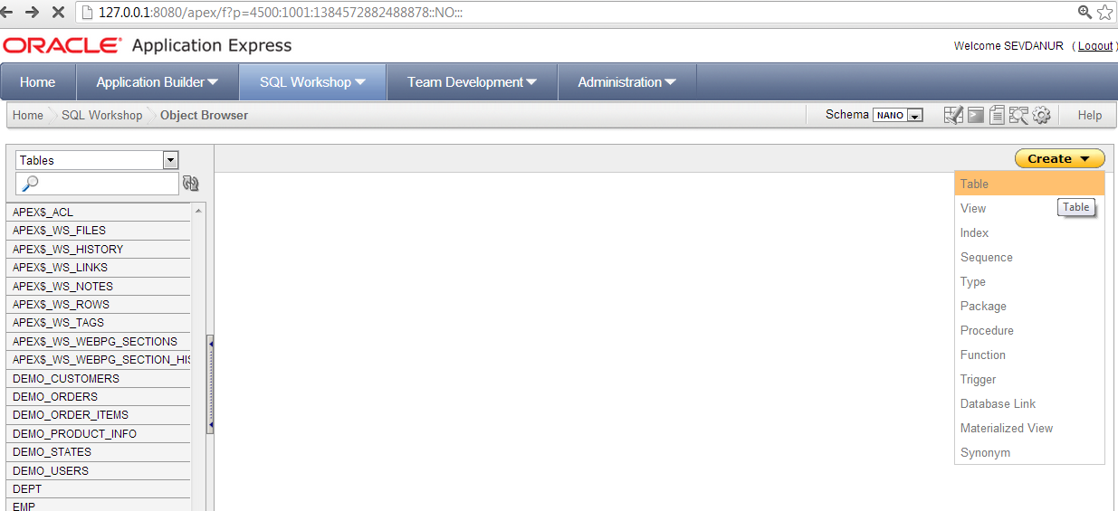
Table Olusturma
Sol tarafta onceden olusturmus oldugunuz ve gelecektede olusturacaginiz table’lar bulunmaktadir. Sag tarafta ise Create butonu bulunmaktadir. Tikladiginiz zaman workspace’inizde ne olusturmak istiyorsaniz onu listeden seciyorsunuz. Uygulamamizda bir table olusturmayi adim adim inceliyor olacagiz.

Slide 8
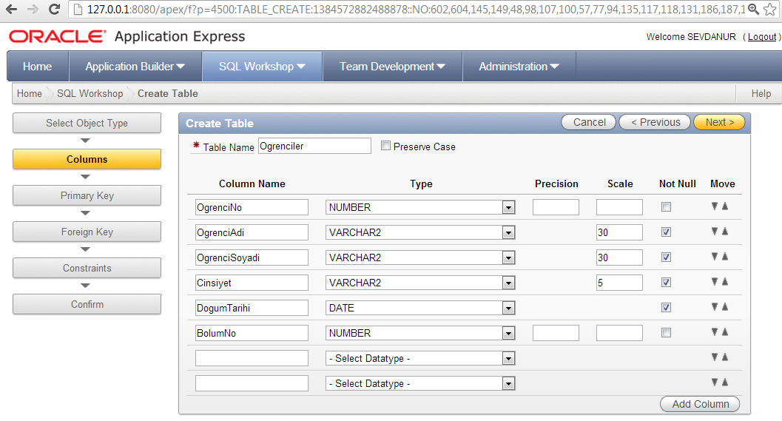
Karsimiza table’imizi olusturabilecegimiz bir ekran gelmektedir. Burada, Tablo ve alan isimlerini veri turleri ile giris yapabiliriz. Gireceginiz alan daha fazla ise alttaki Add Column butonunu kullanabilirsiniz. Tablo olusturma isleminize devam etmek icin ise Next butonunu tiklayabilirsiniz.

Slide 9
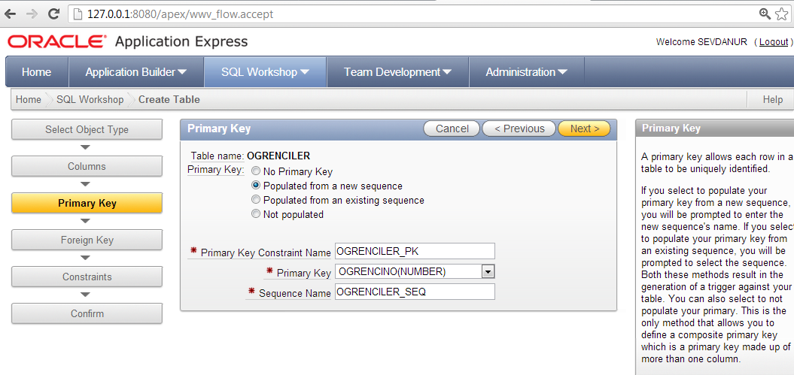
Olusturdugumuz tabloya bir primary key yani birincil anahtar atamak istiyorsak bunu ikinci adimda gerceklestirebiliriz. Primary key acilir listesinden olusturmus oldugunuz tablonun alanlarindan birincil yapmak istediginiz alani secebilir ve islemlerinize Next butonu ile devam edebilirsiniz.

Slide 10
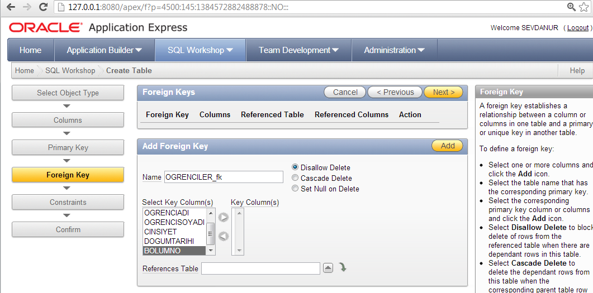
Bu adimda ise tablonuza bir foreing key atamak istiyorsaniz size sunulan tablonun alanlarindan foreign key alanini seciyorsunuz ve bunu referances table dan sececeginiz bir table ile iliskilendirebiliyorsunuz. Bu islemi oracle’in tanimasi icin Add butonunu kullaniyorsunuz. Islemleriniz bittikten sonra diger adima gecebilmek icin Next butonunu kullanabilirsiniz.

Slide 11
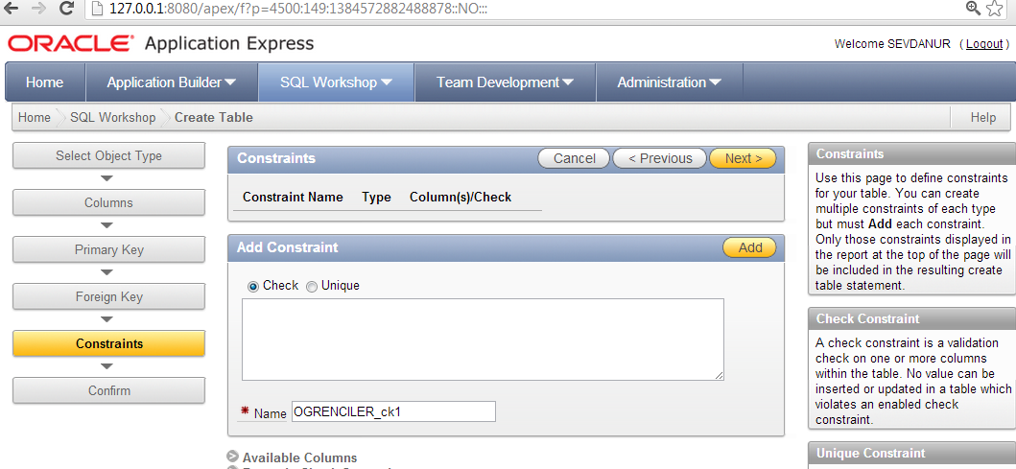
Tablonuzla ilgili herhangi bir dusundugunuz kisitlama kriterleriniz varsa bu ayarlari bu adimda gerceklestirebilirsiniz. Tum bu kisitlamalar icin Add butonunu kullanabilir ve listenize ekleyebilirsiniz. Son adima gecebilmek icin Next butonunu kullanabilirsiniz.

Slide 12
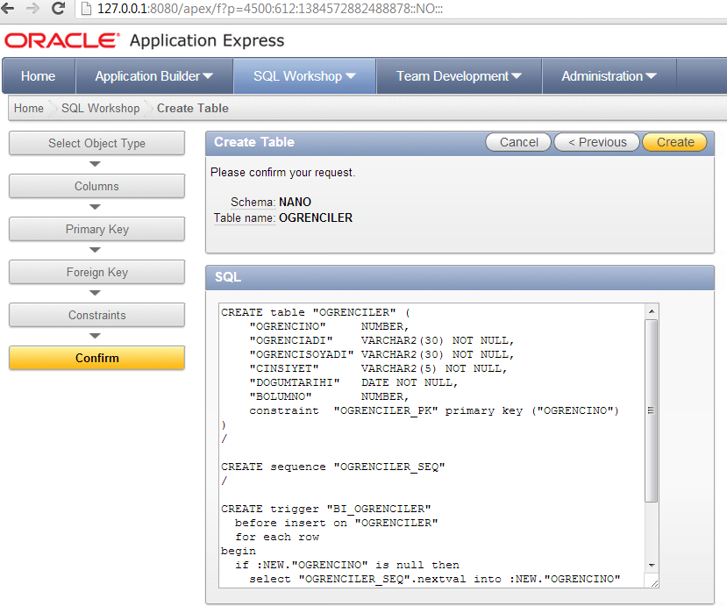
Son adimda ise kullaniciya simdiye kadar hazirlamis oldugu table’la ilgili bir ozet bilgi sunmaktadir. Create butonunu tiklayarak artik table’inizi olusturmak icin son islemi gerceklestirmis olacaksiniz.

Slide 13
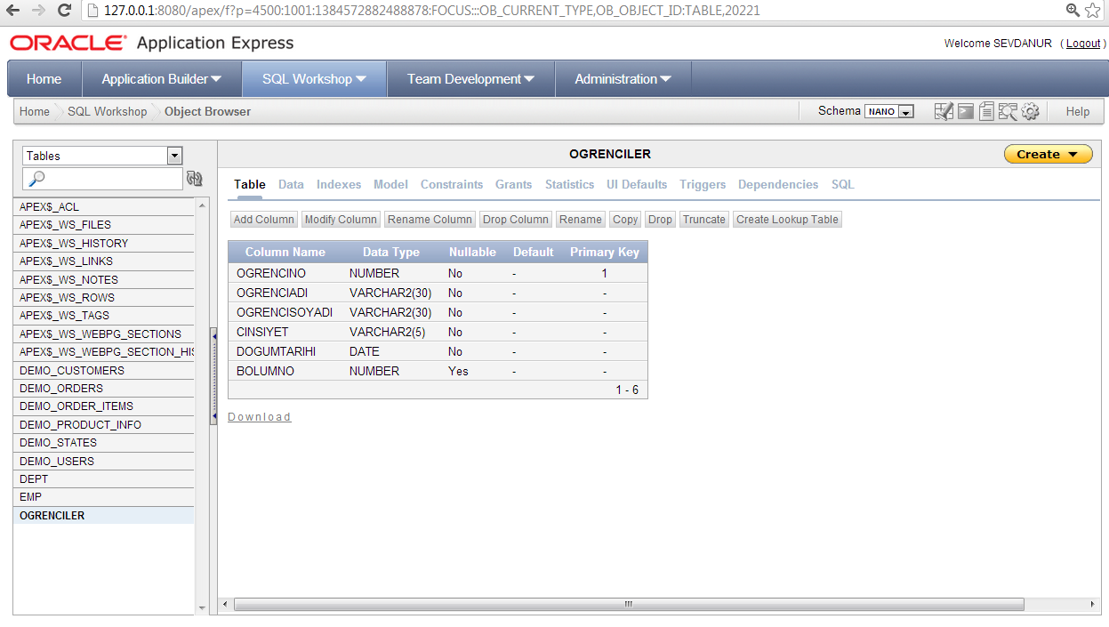
Table’iniz olustuktan sonra asagidaki gibi bir ekran goruntunuz olacaktir. Hatirlarsaniz,Sol tarafta workspace’inizde bulunan table’lar bulunuyordu. Kendi olusturdugumuz table listede bulunmakta. Ve su an o tablo uzerinde islemler yapabilecegiz. Table’a ait alan ve veri turlerinin bilgilerini Table sekmesinde goruyoruz.

Slide 14


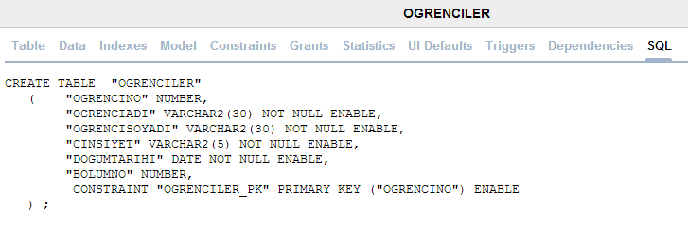
Table’iniz seciliyken yukaridaki menulere dikkat etmelisiniz. Table sekmesi altinda Add Column (Yeni Alan Ekleme), Modify Column (Alan Duzeltme) vb… gibi islemlerin bulundugu alt menuler bulunmaktadir.
Diger bir ornek verebilecegimiz Data sekmesidir. Alt menulerinde bulunan seceneklerle satirlariniz uzerinde islemler yapabilirsiniz.
Sql sekmesinde ise simdiye kadar table’iniz uzerinde yapmis oldugunuz tum islemlerin sql karsiliklarini inceleyebiliyor olacaksiniz.

Slide 15
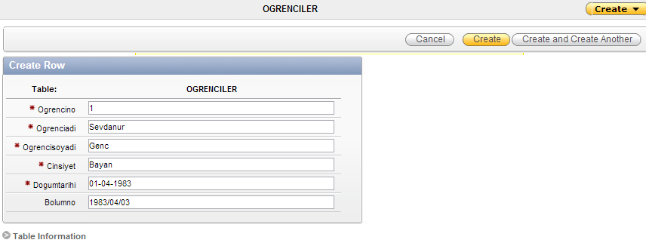
Tablonuza yeni bir satir eklemek icin Data sekmesi altinda bulunan Insert Row sekmesini tikliyoruz. Karsimiza gelen pencerede verilerimizi giriyoruz.
Table’iniza tutarli veriler girdikten sonra Create butonuna basabilirsiniz. Birden fazla veri girislerinizde kolaylik olmasi bakimindan Create and Create Another butonunu kullanabilirsiniz.

Slide 16
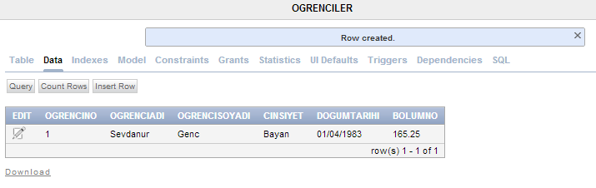
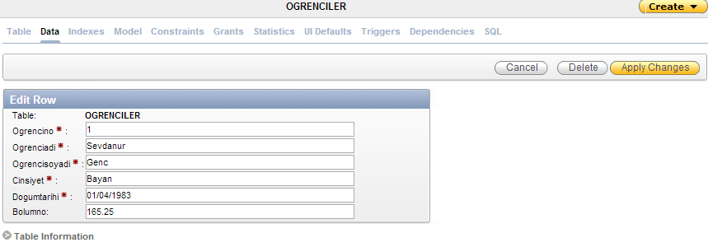
Eklemis oldugumuz satir basarili bir sekilde table’imiza eklenmis oldu. Verilerde herhangir bir degiisklik yapmak icin Sol tarafta bulunan Edit butonunu tiklayabilirsiniz. Tikladiktan sonra ilk verileri girmis oldugunuz ekranla benzer bir ekran gelmis olacaktir. Veya bu veriyi yine silmek istiyorsaniz Edit butonu ile calisabilirsiniz.

Slide 17
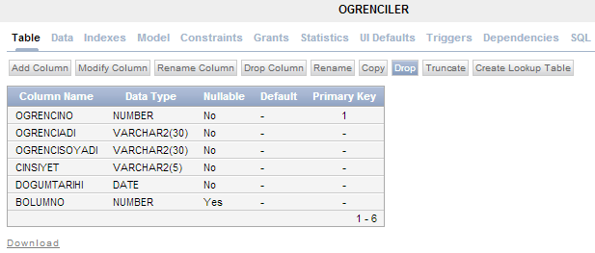
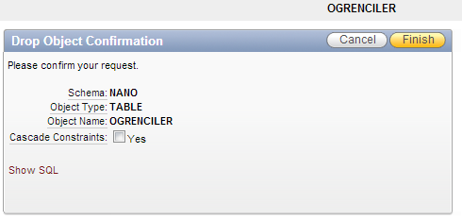
Eger table’I silmek yani Drop etmek istiyorsaniz, Table sekmesi icerisinde bulunan seceneklerden drop’u secmeniz yeterli olacaktir.
Karsiniza gelen ekranda Finish butonuna tikladiginiz zaman olusturmus oldugunuz table silinecektir. Ve table’larin bulundugu listedenden isminin kaldirilmis oldugunu farkedebileceksiniz.

Slide 18


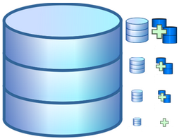
Hadi !
Simdi, Sorularinizi Yanitlayalim…

Slide 19

ODEV
Odev teslim Mail adresi ; nanonungunlugu@gmail.com

Slide 20
Katiliminiz Icin Tesekkurler
Bol Sorgulu Gunler
Sevdanur GENC
Soru ve odev teslimleriniz icin mail adresinden ulasabilirsiniz…
nanonungunlugu@gmail.com

